Slide 1


Batman Üniversitesi'nde Özgür Yazılım Uygulamaları
M. Fatih ULUÇAM
fatih.ulucam@saglik.gov.tr
Sağlık Bakanlığı Bilgi Sistemleri Genel Müdürlüğü

Slide 2
Neler Anlatılacak?
Batman Üniversitesi'nde kullanılan Özgür Yazılım Uygulamaları
  Sunucularda,
  Personel bilgisayarlarında ve
  Öğrenci laboratuvarlarında kullanımı
Nereden başlamalı?
Başarı sağlamak için neler yapmalı?

Slide 3

Alt Yapı
Network Altyapısı
Sunucu Altyapısı
Cluster Yapı
Blade
Sunucu 1
Sunucu 2
Storage
Sanallaştırma
Katmanı

Slide 4
Kullanılan Özgür Yazılımlar
Web, öğrenci ve personel otomasyon sistemi
E-posta, -DNS, Radius (Eduroam uygulamasında), Güvenlik duvarı (BSD), Faks sunucuları, .rrd grafikleri (Cacti-EZ)
Envanter kayıt, arıza kayıt/takip ve görev sistemi
Libre Office (tüm üniversitede kullanımı)
E-dergi ve anket uygulamaları
Linux işletim sisteminin personel bilgisayarlarında ve laboratuvar uygulamalarında kullanımı

Slide 5
Dinamik yapı oluşturuldu
ÖĞRENCİ
OTOMASYONU
PERSONEL OTOMASYONU
WEB
MsSQL
DB
PostgreSQL
DB

Slide 6




Web, öğrenci ve personel otomasyon sistemi
Apache
PHP
PostgreSQL

Slide 7
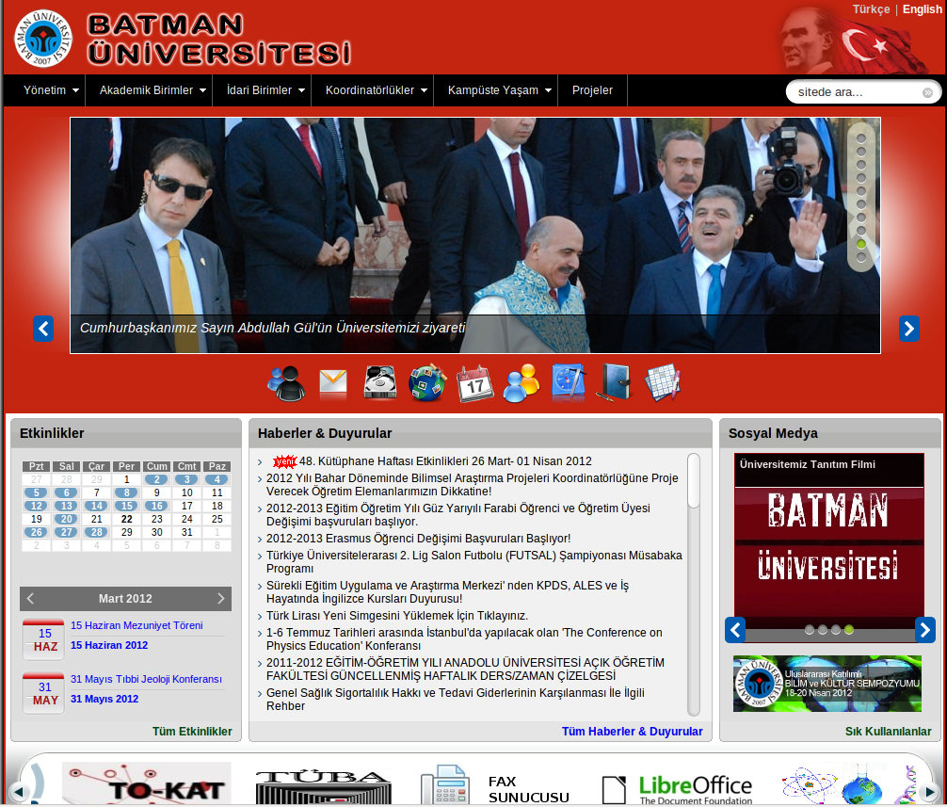
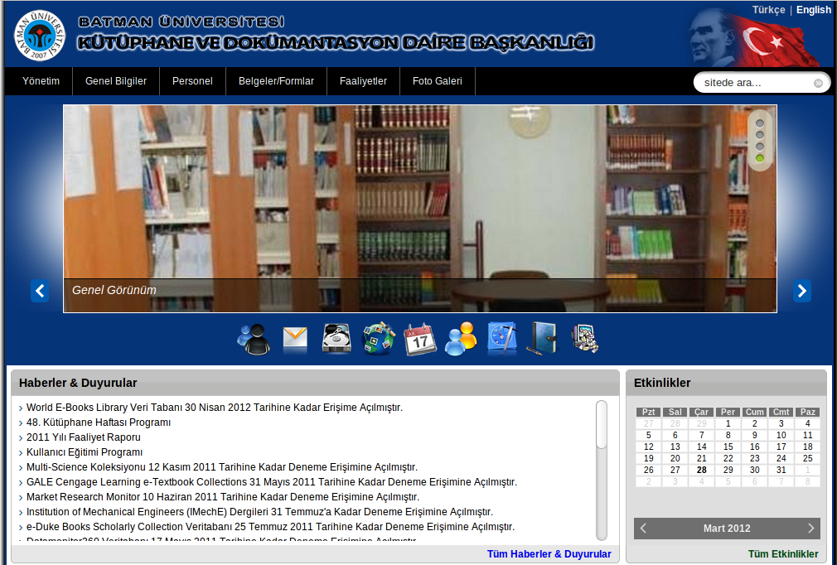
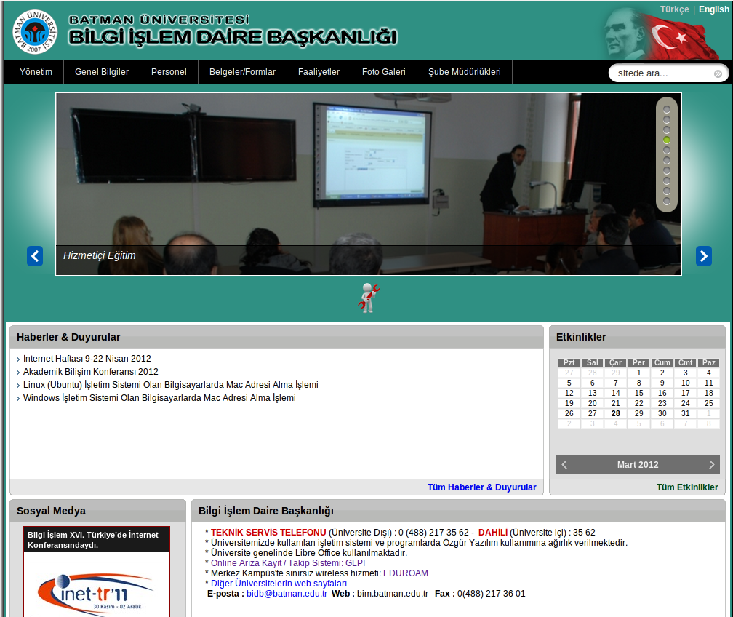
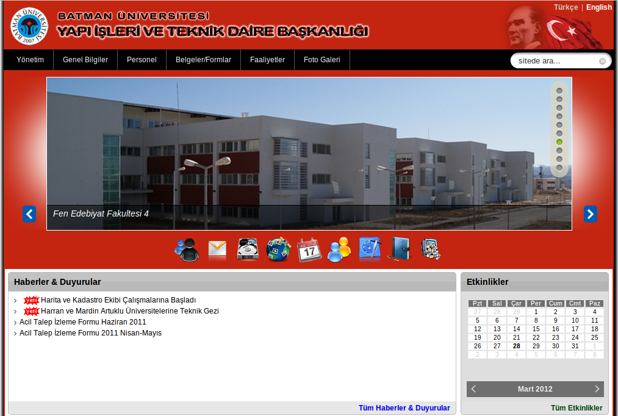

Slide 8
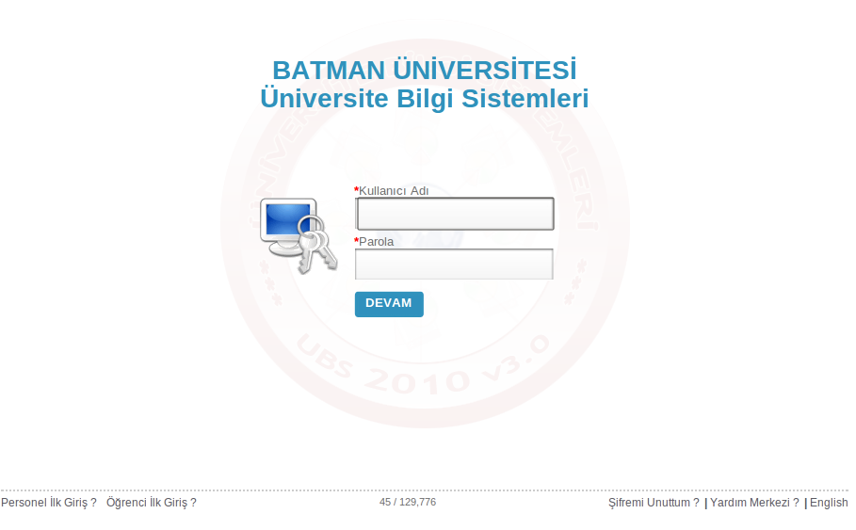
Tek arayüzden giriş

Slide 9

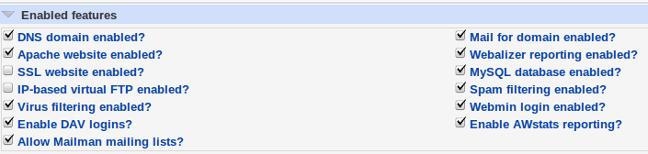
Virtualmin
Web hosting kontrol paneli
Virtualmin GPL versiyonu kullanıldı
  Alt alan adları yönetimi
  MySQL, PostgreSQL
  FTP, DNS, Kota, İstatistik...

Slide 10


Güvenlik Duvarı (IPCop, Pfsense)

Slide 11

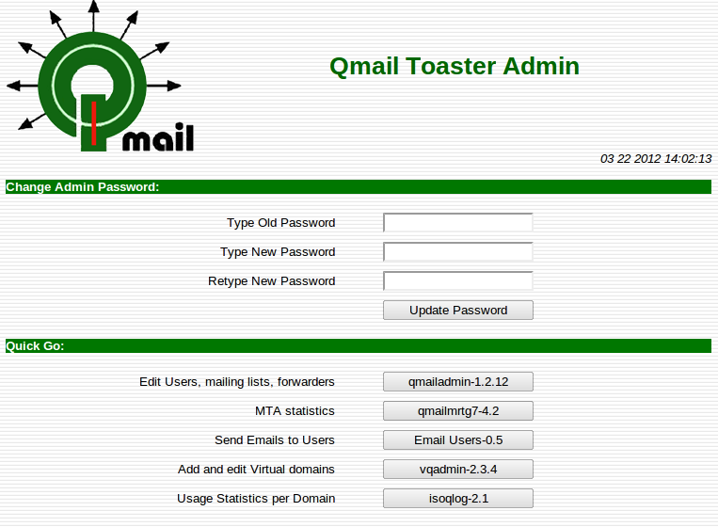
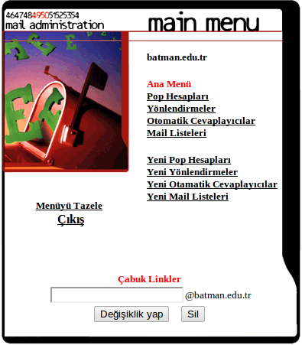
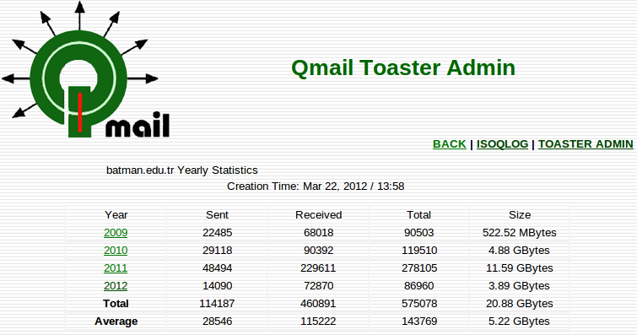
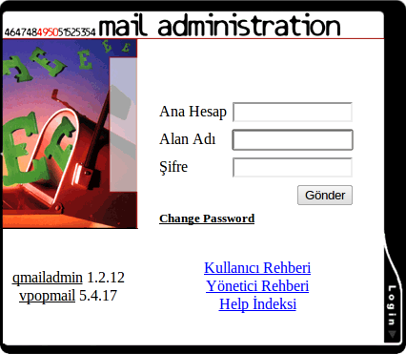
E-posta (Qmail)
  Squirremail

Slide 12
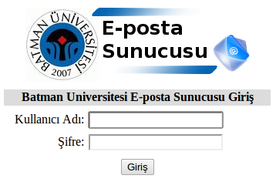

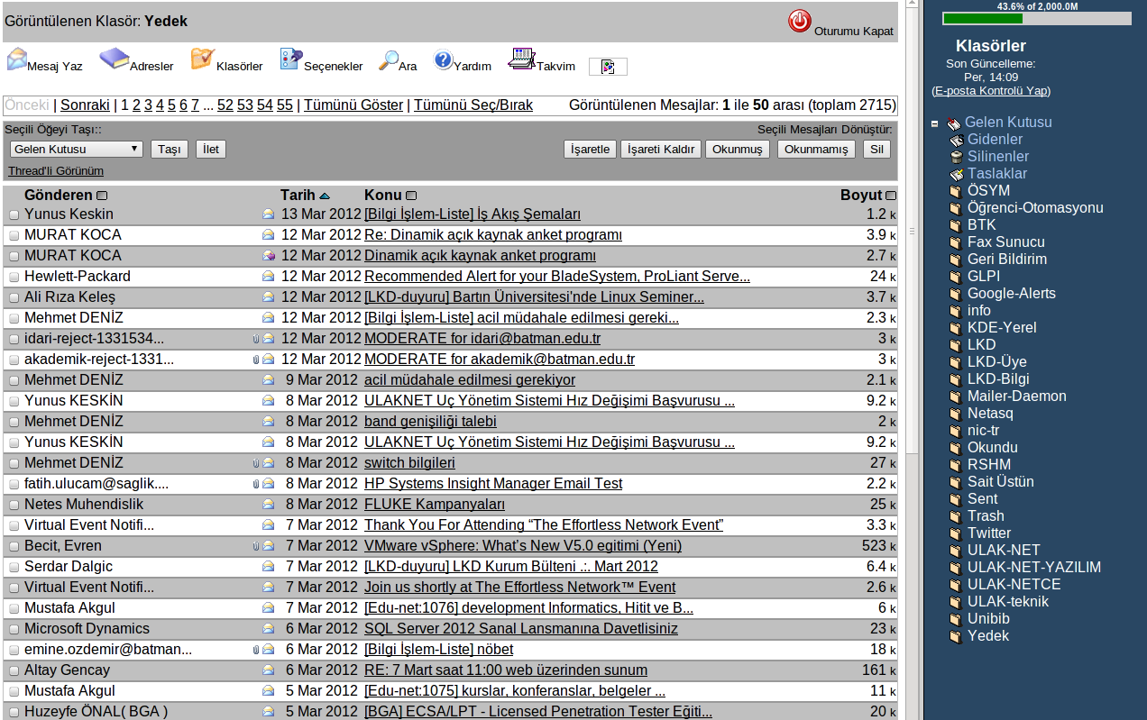

Slide 13


26 Nisan 2010
Radius (Free radius)
  Daloradius

Slide 14


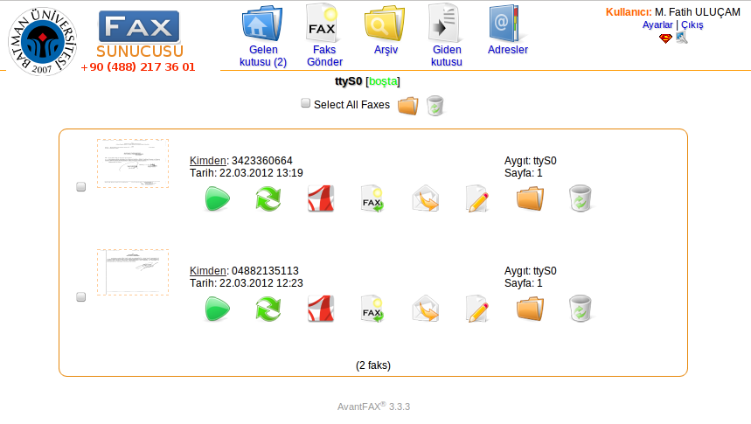
Faks Sunucusu

Slide 15

Envanter kayıt, arıza kayıt/takip ve görev sistemi

Slide 16
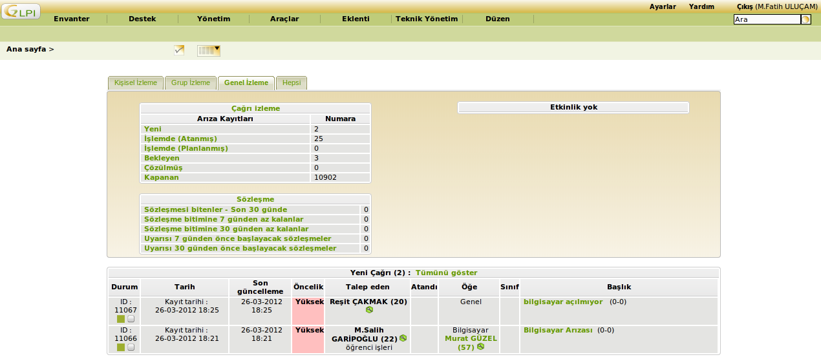

Slide 17
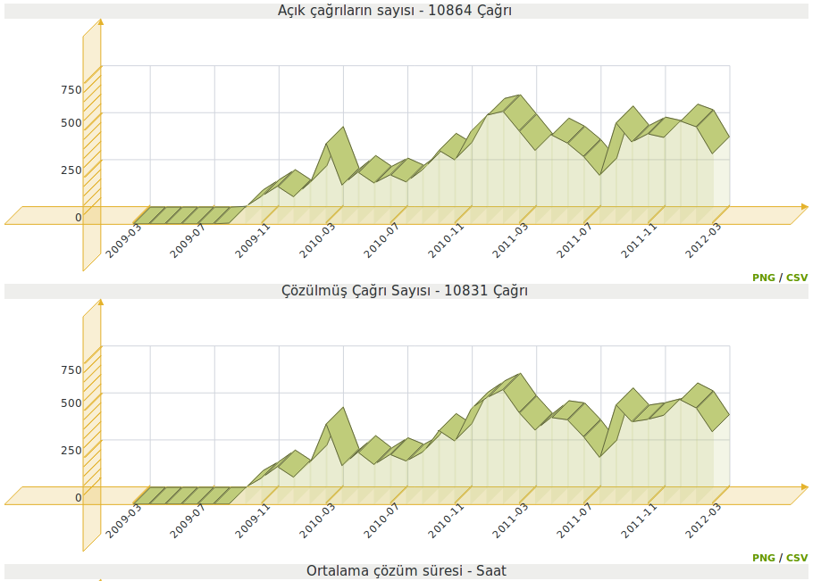
2009-2012

Slide 18
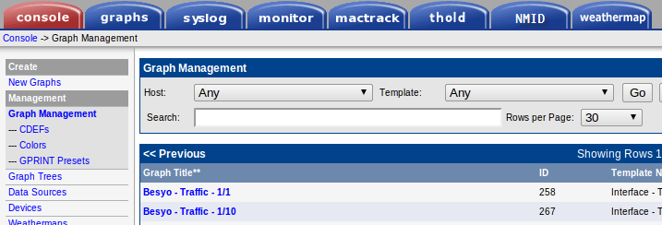
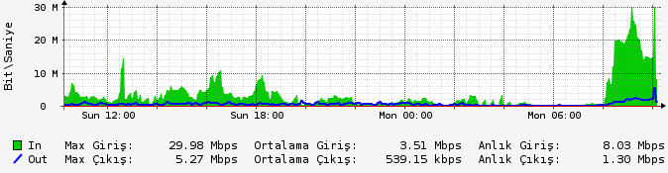
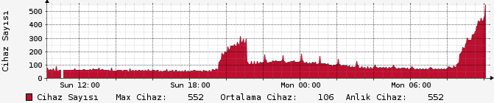
.rrd grafikler (Cacti-EZ)

Slide 19


E-dergi ve anket uygulamaları
E-dergi (Open Journal Systems )
Anket (Lime Survey)

Slide 20
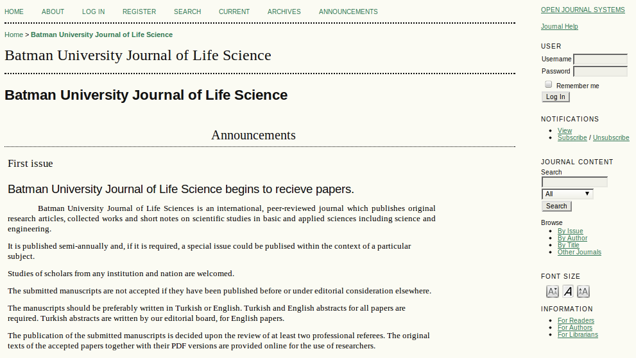
OJS

Slide 21
Lime Survey

Slide 22

Libre Office
(tüm üniversitede kullanımı)
LibreOffice
02.03.2010 Gün ve /79 sayılı yazı

Slide 23


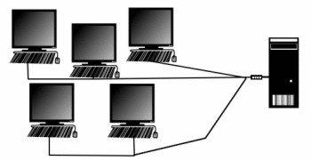
Öğrenci Laboratuvarları
LTSP (Linux Terminal Server Project)

Slide 24
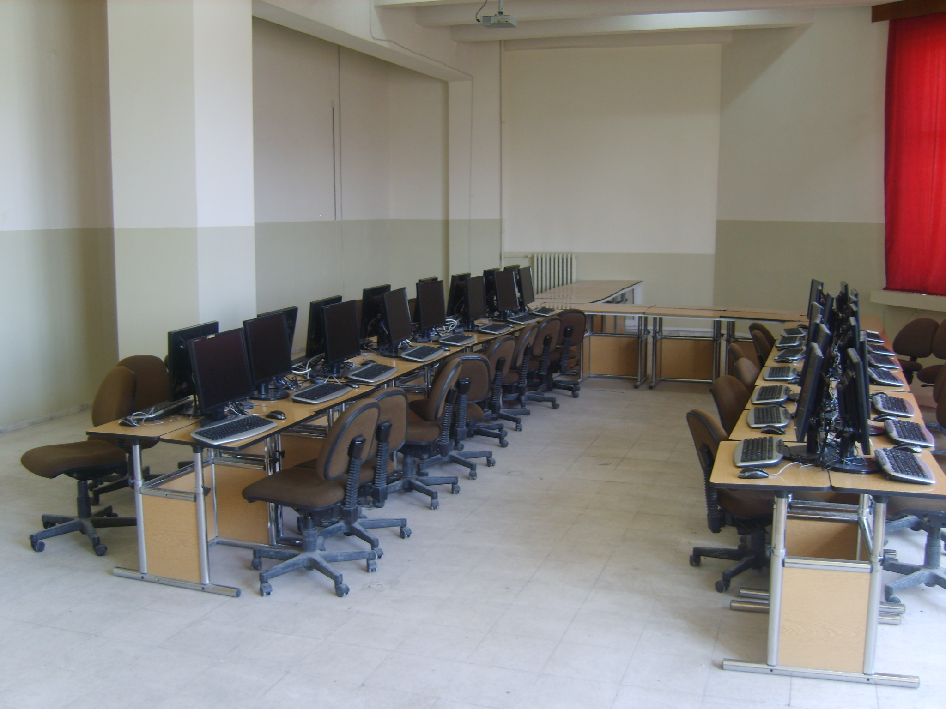
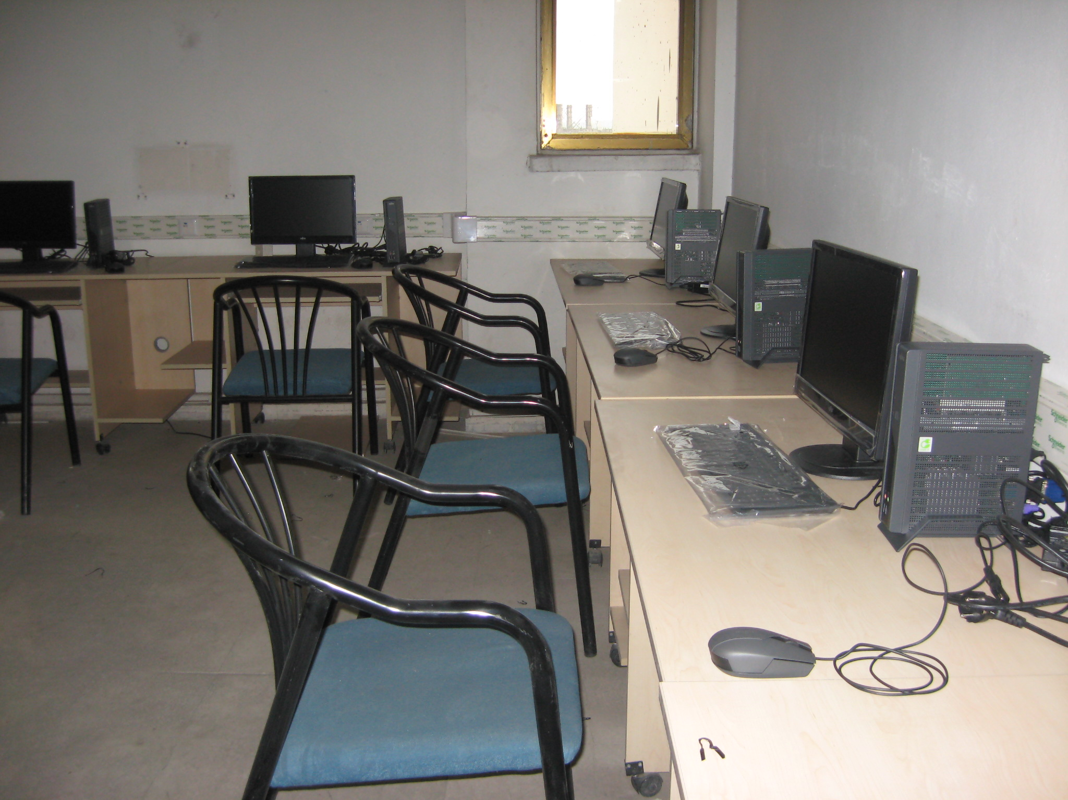

Slide 25


Personel Bilgisayarları

Slide 26
Başarılı olabilmek için
Yapılacağına inanın, kendiniz kullanın
Üst yönetimin desteği / ikna edilmesi
Eğitim (kurum dışından destek alınması)
Geçiş süreçlerinin belirlenmesi
  Sunucular
  Kullanıcılar
Fransız modeli

Slide 27
Tarih Konu
30.04.2009 Bilgisayar Lab. Kullanımı Eğitimi
19.06.2009 Linux İşletim Sis. Ve Open Office
06-07.07.2009 Linux (Pardus) İş. Sis. Eğitimi
(Adıyaman Üniversitesi)
16.10.2009 Bilgisayar Lab. Kullanımı Eğitimi
03.11.2009 Yeni Web Sayfası Eğitimi
16.11.2009 Yeni Öğrenci Otomasyonu Eğitimi
27.01.2010 Genel Bilgilendirme Toplantısı
20.01.2011 ”Pardus 2011 Hasankeyf” Panel
(Adıyaman ve Çanakkale 18 Mart Üniversitesi)

Slide 28
Kullanılan Özgür Yazılım Tablosu
İşletim Sistemi | Sunucu | KullanılanYazılımlar | Gerekli Yazılımlar | Yönetim Arayüzü
FreeBSD | Güvelik duvarı | PfSense |  | Web arayüzü
CentOS | Web sayfası, öğrenci ve personel işleri | Bilgi Sistemleri | Apache, PHP, PostgreSQL | Terminal
 | Sub Domain | Virtualmin, webmin | Apache, PHP, MySQL | Web arayüzü
 | E-posta | (*Bkz Tablo-1)
 | DNS | Bind, Webmin
 | Radius | Free radius, Daloradius
 | Faks sunucusu | Hyla Fax, AvantFAX
 | Arıza Kayıt ve envanter sistemi | GLPI
 | E-dergi uygulaması | Open Journals System
 | Anket uygulaması | Lime Survey
Linux Windows | - | Libre Office | - | -

Slide 29
Qmail toaster ile kurulan
(* Tablo-1)
qmail | Qmail’in ana paketi.
ucspi-tcp | UNIX Client-Server program arayüzü.
daemontools | Servis yönetim araçları. Loglamalar ve servis kontrolu için kullanılır.
vpopmail | Birden fazla domain için sanal domain desteği sağlar.
vqadmin | Web tabanlı vpopmail yönetim konsolu.
qmailadmin | Web tabanlı domain yönetim konsolu. (Tek bir domainin yönetimi)
spamassassin | Perl tabanlı Spam Filtresi
clamav | Anti Virüs yazılımı
simscan | Clamav, Spamassasin ile birlikte çalışabilen içerik filtreleyici.
maildrop | Maillerin içeriğini tarayarak içerik filtrelemesi yapar.
qmailmrtg | E-Posta trafiğinin grafiksel verilerini sunar.
isoqlog | E-posta trafiğinin istatistiksel verilerini sunar.
ezmlm | Mail list yöneticisi
courier-imap | Imap Sunucusu
courier-authlib | Couriter otorizasyon kütüphanesi.
autorespond | Otomatik cevaplama fasilitesi. (Out of office)
squirrelmail | Php tabanlı Webmail uygulaması
control-panel-toaster | Qmail Toaster yönetim paketi.
http://www.syslogs.org/qmailtoaster-kurulumu/

Slide 30
Teşekkürler...
Soru / cevap

